Slide 1
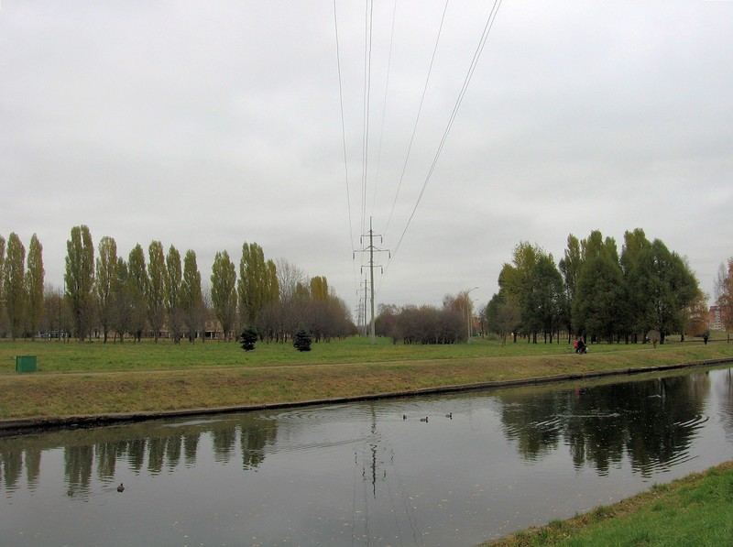
Скрещивающиеся
прямые

Slide 2
Сегодня на уроке:
определение скрещивающихся прямых
рассмотрим возможные случаи взаимного расположения двух прямых в пространстве
докажем теорему, которая выражает признак скрещивающихся прямых
докажем теорему о том, что через каждую из скрещивающихся прямых можно провести плоскость, параллельную другой прямой

Slide 3
Определение. Две прямые в пространстве называются параллельными,
если они лежат в одной плоскости и не пересекаются.
$$a$$
$$d$$
$$a∥b$$
$$b$$
$$a∦c$$
$$c$$
$$b∦d$$
$$α$$

Slide 4
Прямые $B_{1}D$и $AA_{1}$скрещивающиеся.
$ABCDA_{1}B_{1}C_{1}D_{1}$ – куб.
$$B_{1}$$
$$C_{1}$$
$$AB∥DC$$
$$AB_{1}⊂AA_{1}B_{1}$$
$$B_{1}D ? AA_{1}$$
$$AB⊂ABC$$
$$A_{1}B⊂AA_{1}B_{1}$$
$$DC⊂ABC$$
$$AB_{1}∩A_{1}B$$
$$A_{1}$$
$$D_{1}$$
Определение. Две прямые называются скрещивающимися, если они не лежат в одной плоскости.
$$b$$
$$B$$
$$C$$
$$a$$
$$A$$
$$D$$
$$α$$
$$a∸b$$

Slide 5
Взаимное расположение двух прямых в пространстве
1. Прямые пересекаются, т.е. имеют одну только общую точку.
2. Прямые параллельны, т.е. лежат в одной плоскости и не пересекаются.
3. Прямые скрещивающиеся, т.е. не лежат в одной плоскости.
$$a⊂α$$
$$b⊂α$$
$$a⊂β$$
$$b⊂β$$
$$a⊂γ$$
$$b∩α=M$$
$$a∩b=C$$
$$a∥b$$
$$a∸b$$
$$b$$
$$a$$
$$a$$
$$a$$
$$b$$
$$M$$
$$b$$
$$C$$
$$α$$
$$β$$
$$γ$$

Slide 6
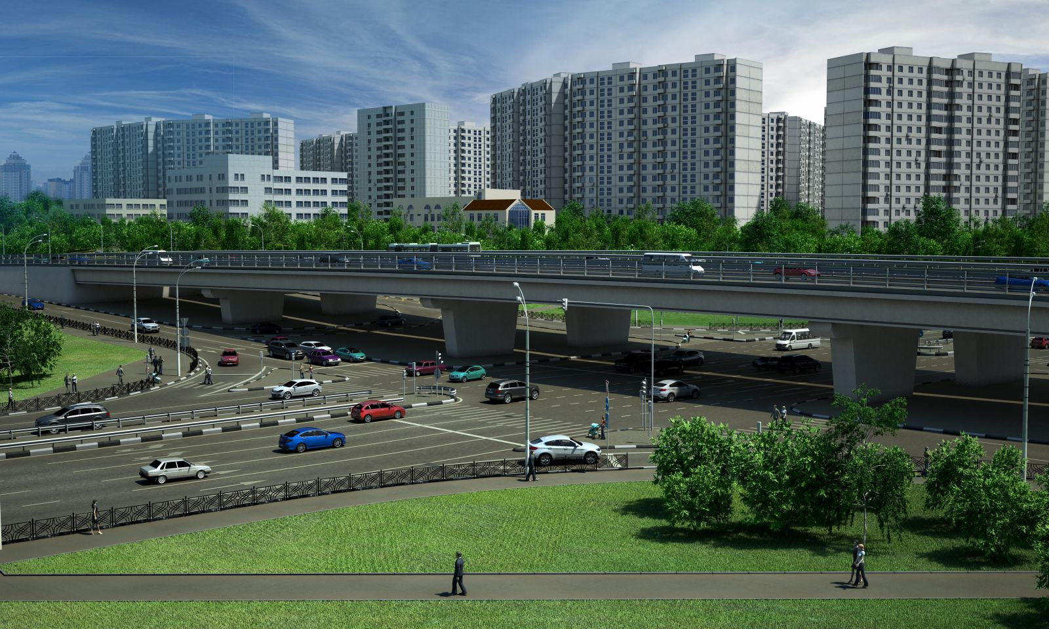
Наглядным примером о скрещивающихся прямых дают две дороги, одна из которых проходит по эстакаде, а другая – под эстакадой.

Slide 7
Линии электропередач и река дают нам представление о скрещивающихся прямых.

Slide 8
Теорема (Признак скрещивающихся прямых).
Если одна из двух прямых лежит в некоторой плоскости, а другая прямая пересекает эту плоскость в точке, не лежащей на первой прямой, то эти прямые скрещивающиеся.
Доказательство.
$$b$$
Пусть $a⊂α$, $b∩α=M$.
Докажем, что прямые $a∸b$.
$$a$$
Предположим, что прямая $a⊂β$, $b⊂β$.
Тогда плоскость $β$ проходит через прямую $a$ и точку $M$.
$$M$$
Следовательно, совпадает с плоскостью $α$.
$$α$$
Получили, что прямая $b⊂α$, а это противоречит условию теоремы.
$$β$$
Таким образом, наше предположение неверно, а значит, прямые $a∸b$.
Т. к. через прямую и не лежащую на ней точку проходит единственная плоскость.
Теорема доказана.

Slide 9
$$A_{1}$$
$$B_{1}$$
$$C_{1}$$
$ABCA_{1}B_{1}C_{1}$ – прямая треугольная призма.
$$AB_{1}∸BC$$
$$AB_{1}∩ABC=A$$
$$A∉BC$$
$$A$$
$$B$$
$$C$$

Slide 10
Задача. Точки $T$ и $K$ лежат на ребре $CD$, а точки $O$ и $E$ на ребре $AB$ тетраэдра $DABC$. Докажите, что прямые $TO$ и $KE$ – скрещивающиеся.
$$D$$
Доказательство.
$TK∩ABC=C$
$$K$$
$$C∉OE$$
$$T$$
Следовательно, прямые $TK∸OE$.
Значит, точки $T$, $K$, $E$ и $O$ не лежат в одной плоскости.
$$TO⊂TOC$$
$$KE∩TOC=K$$
$$C$$
$$A$$
$$K∉TO$$
$$E$$
$$O$$
Отсюда, прямые $TO$ и $KE$ не лежат в одной плоскости.
$$B$$
Значит, прямые $TO∸KE$.
Что и требовалось доказать.

Slide 11
Теорема. Через каждую из двух скрещивающихся прямых проходит плоскость, параллельная другой прямой, и притом только одна.
Доказательство.
Пусть прямые $a∸b$.
$$c$$
$$a$$
Докажем, что $b⊂α$ и $α∥a$.
$$b$$
$M∈b$ и $M∈c$, и $c∥a$.
Пусть $b⊂α$, $c⊂α$.
$$M$$
Т.к. $a⊄α$ и $a∥c$, то $a∥α$.
Таким образом, $a∥α$.
$$α$$
Теорема доказана.

Slide 12
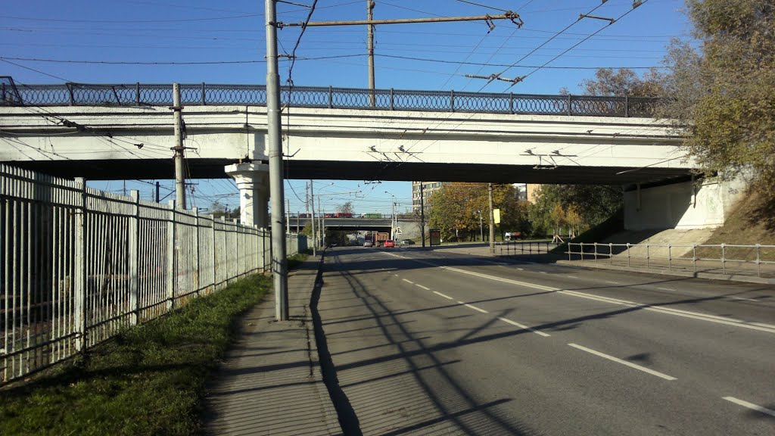
Наглядным примером этой теоремы служат две дороги, одна из которых проходит по эстакаде, а другая – под эстакадой.
Нижняя дорога лежит в плоскости земли, параллельной дороге на эстакаде.

Slide 13
Задача. Точки $M$ и $K$ – центры граней куба. Докажите, что прямые $A_{1}M$ и $B_{1}K$ скрещиваются.
Доказательство.
$$B_{1}$$
$$C_{1}$$
1) $BB_{1}∥DD_{1}$, $B_{1}K⊂BB_{1}D_{1}D$.
Покажем, что прямая $A_{1}M$ пересекает эту плоскость в точке, не принадлежащей прямой $B_{1}K$.
$$E_{1}$$
$$P_{1}$$
2) $E_{1}E∥A_{1}A$, $M∈E_{1}E$.
$$A_{1}$$
$$D_{1}$$
$$A_{1}M⊂AA_{1}E_{1}E$$
$$M$$
$$BB_{1}D_{1}D∩AA_{1}E_{1}E=PP_{1}$$
$$O$$
$$P_{1}P∥E_{1}E$$
Плоскость $AA_{1}E_{1}E$проходит через прямую $AA_{1}$, которая параллельна плоскости $BB_{1}D_{1}D$, т. к. прямая $AA_{1}∥DD_{1}$.
$$B$$
$$C$$
$$P$$
3) $A_{1}M∩P_{1}P=O$.
$$K$$
$$E$$
$A_{1}M∩BB_{1}D_{1}D=O$, $O∉B_{1}K$
$$A$$
$$D$$
Значит, прямые $A_{1}M∸B_{1}K$.
Что и требовалось доказать.

Slide 14
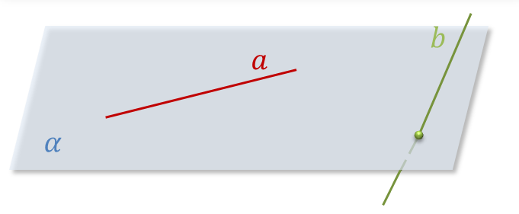
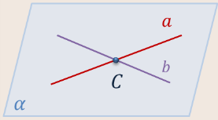
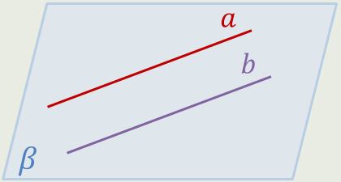
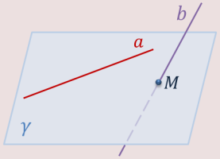
Скрещивающиеся прямые
Две прямые называются скрещивающимися, если они не лежат в одной плоскости.
Взаимное расположение двух прямых в пространстве:
Теорема (Признак скрещивающихся прямых).
Если одна из двух прямых лежит в некоторой плоскости, а другая прямая пересекает эту плоскость в точке, не лежащей на первой прямой, то эти прямые скрещивающиеся.
Теорема. Через каждую из двух скрещивающихся прямых проходит плоскость, параллельная другой прямой, и притом только одна.

